Slide 1
Класифікація рослин по відношенню до світла
Виконала:
Качура Катерина

Slide 2
По відношенню до світла всі рослини, в тому числі і лісові дерева поділяються такі екологічні групи: світлолюбні; тіньолюбні; тіньовитривалі.

Slide 3
Геліофітів (світлолюбні), що потребують багато світла і здатні переносити лише незначне затінення (до світлолюбні ставляться майже всі кактуси і інші сукуленти, багато представників тропічного походження, деякі субтропічні чагарники);

Slide 4
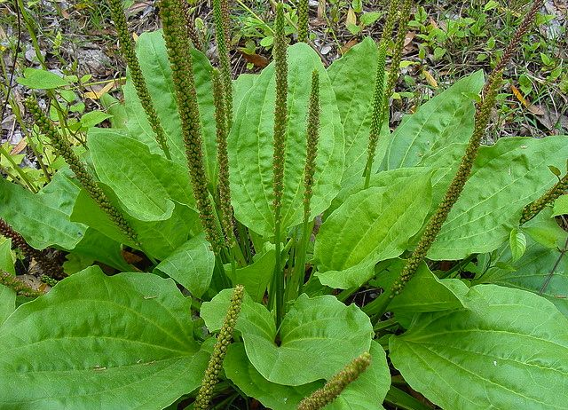
Подорожник

Slide 5
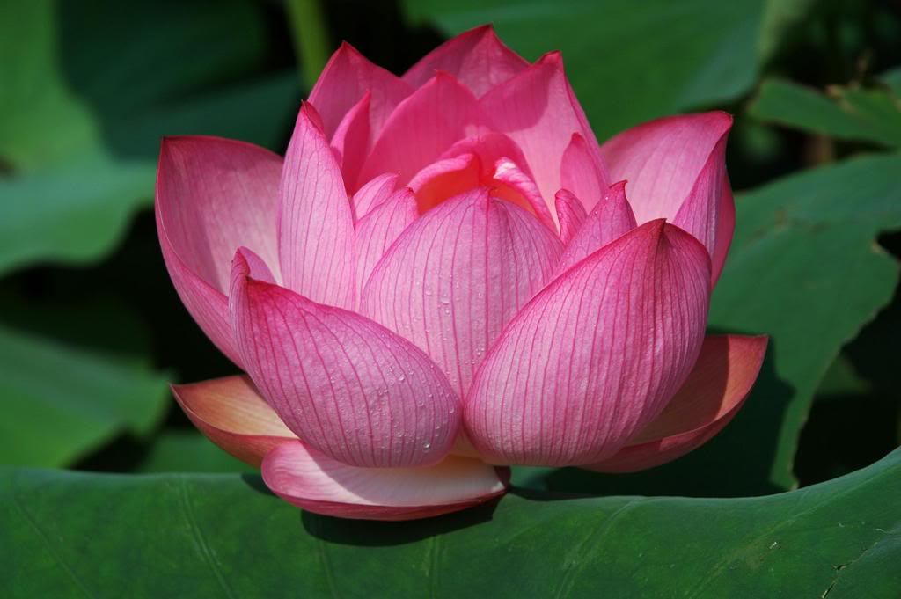
Лотос

Slide 6
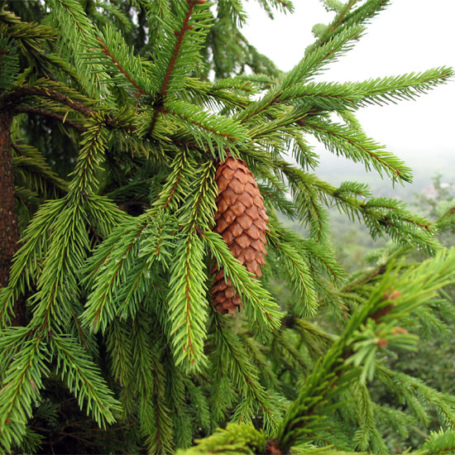
Модрина Карпатська

Slide 7
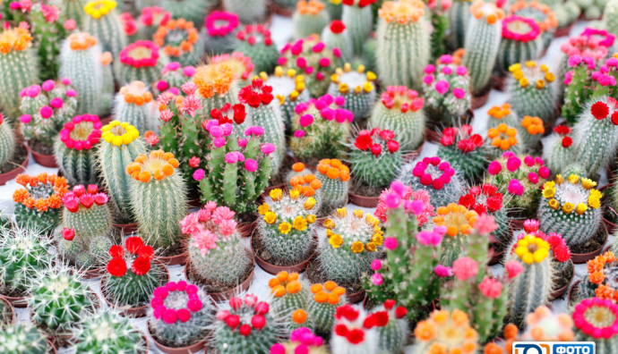
Кактуси

Slide 8
Сціофіти (тіньолюбні) - задовольняються навпаки незначним освітленням і що можуть існувати в тіні (до тіньовитривалим відносяться різні хвойні рослини, багато папороті, деякі декоративно-листяні рослини);

Slide 9
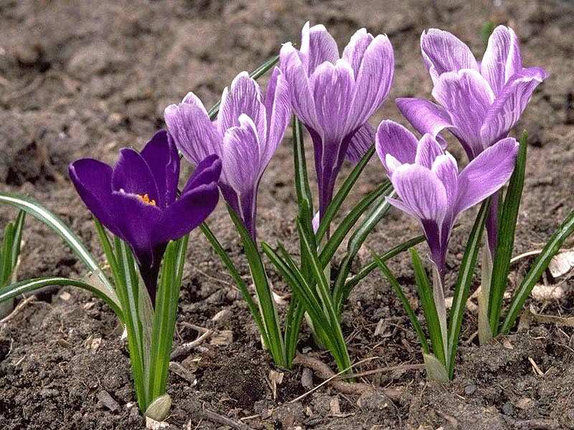
Крокус

Slide 10
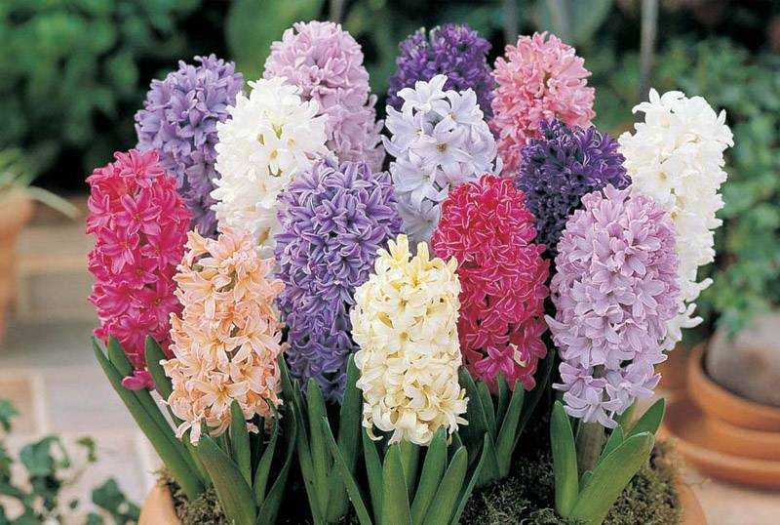
Гіацинт

Slide 11
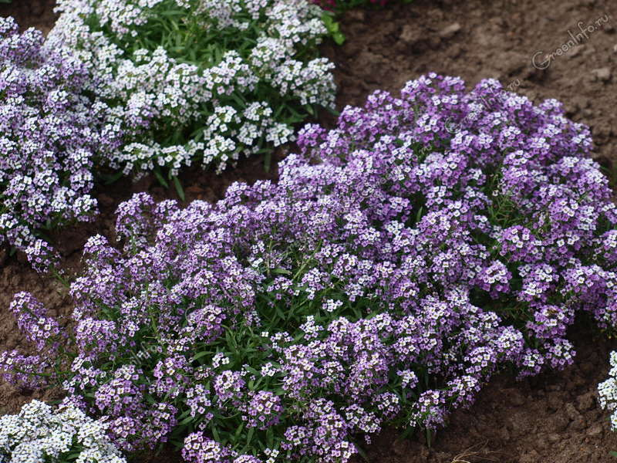
Лобулярія морська

Slide 12
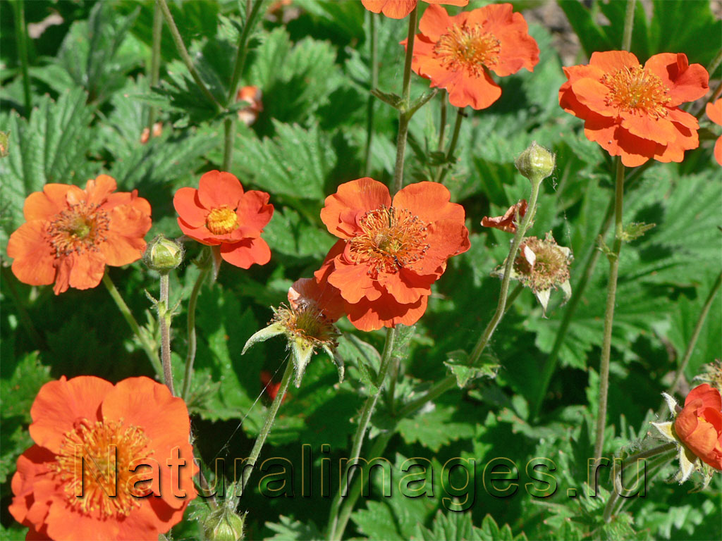
Гравілат

Slide 13
Тіньовитривалі (факультативні геліофітів).

Slide 14
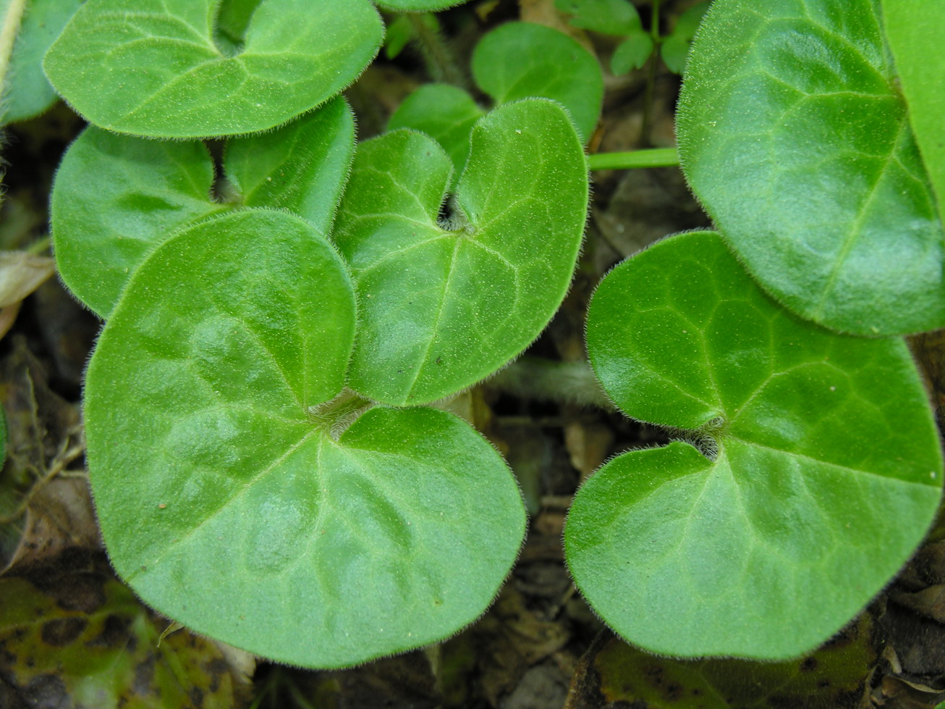
Копитняк

Slide 15
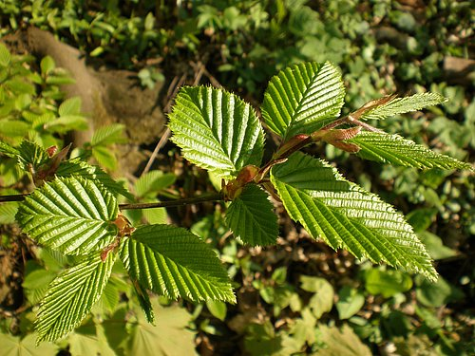
Граб

Slide 16
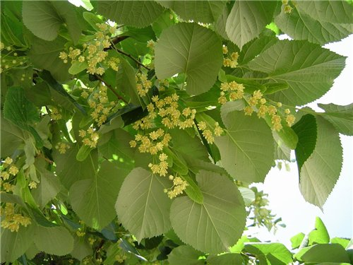
Липа

Slide 17
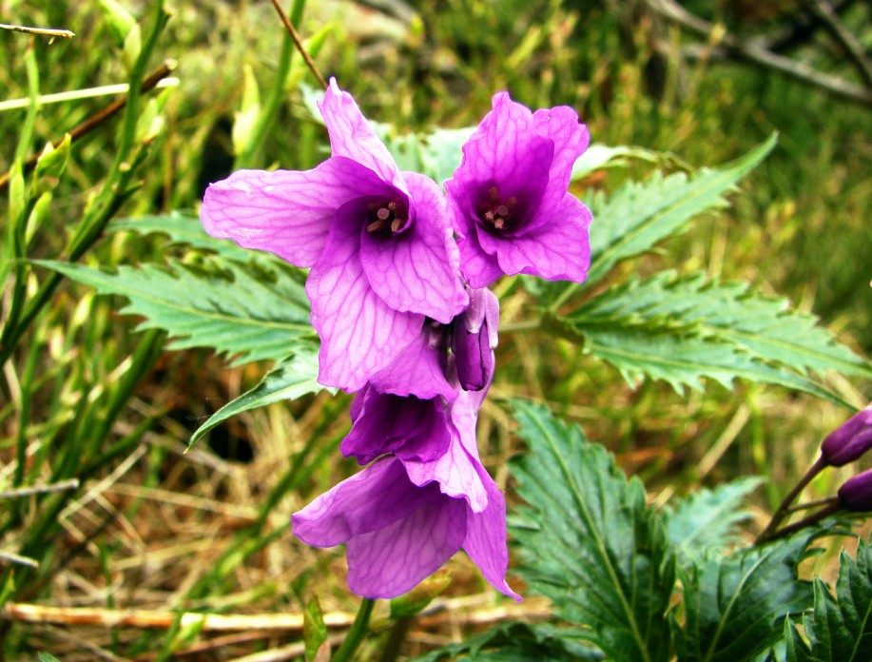
Зубниця

